Slide 1
Муниципальное дошкольное образовательное учреждение детский сад «Солнышко» Пыщугского муниципального района.
Мой Пыщуг. Моя малая Родина.
Подготовила воспитатель:
Сукманова М.Н.

Slide 2
Пы́щуг — село в Костромской области России, на реке Пыщуг (приток Ветлуги), административный центр Пыщугского района и Пыщугского сельского поселения. Село расположено в 365 км к северо-востоку от областного центра Костромы. До ближайшей железнодорожной станции в городе Шарья — 64 километра. Трасса Р157 ведёт в города Шарья и Никольск, автодорогами Пыщуг также связан сёлами Павино и Георгиевское. Впервые упоминается в 1616 году как деревня Ивакино, с 1659 года в селе была построена деревянная Никольская церковь, после чего село стало известно как Никольское. В конце XVII века село вновь было переименовано, на этот раз в Пыщуг по названию реки, на которой стоит село. Пыщуг (пыстюг) по-марийски означает «липовая сторона» («пысте» — липа, «юг» — сторона).

Slide 3
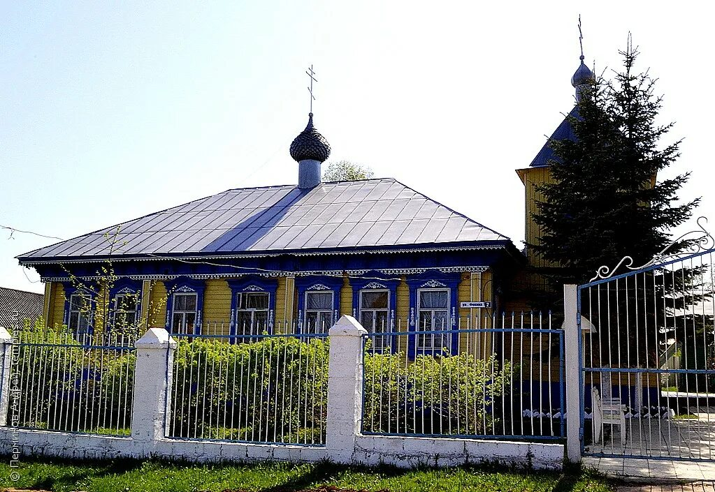
Церковь Николая Чудотворца в Пыщуге

Slide 4
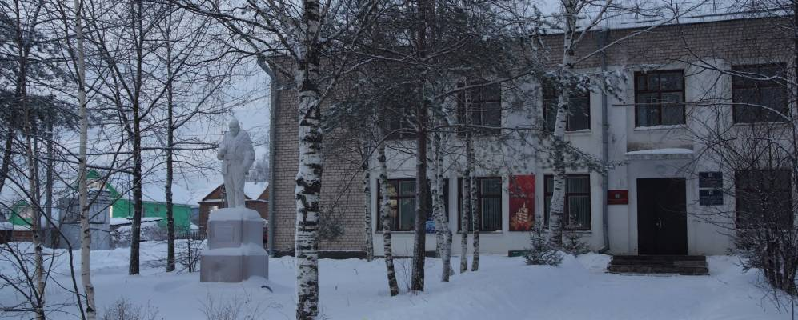
Здание администрации

Slide 5
На территории Пыщугского района липа встречается часто. В самом центре села Пыщуг красуются вековые липы. Именно липа является геральдическим растением нашего края. На гербе Пыщугского района в серебряном поле волнистый лазоревый столб, из которого выходят в обе стороны по три зелёных липовых листа. Эти липовые листья указывают на название района: «пыщуг» («пыстюг») по-черемисски (устаревшее русское название современных марийцев) означает «липовая сторона» («пысте»-липа, а «юг»- сторона). Геральдическая фигура столб символизирует древний водный путь и географическое расположение района - Пыщугский район расположен вдоль реки Ветлуги и ее притока реки Пыщуги. Лазурь - символ чести, истины и добродетели, водных просторов и чистого неба. Липовые листья - символ роста, плодородия, обновления, аллегорически показывают основное богатство района - лес, который составляет 75 процентов территории района. Зеленый цвет - символ природы –это благородство, честь, радость и означает экологию, стабильность, здоровье. Серебро - символ благородства, совершенства, чистоты, мира, веры, взаимного сотрудничества. Таким образом, композиция герба перекликается с названием района.

Slide 6
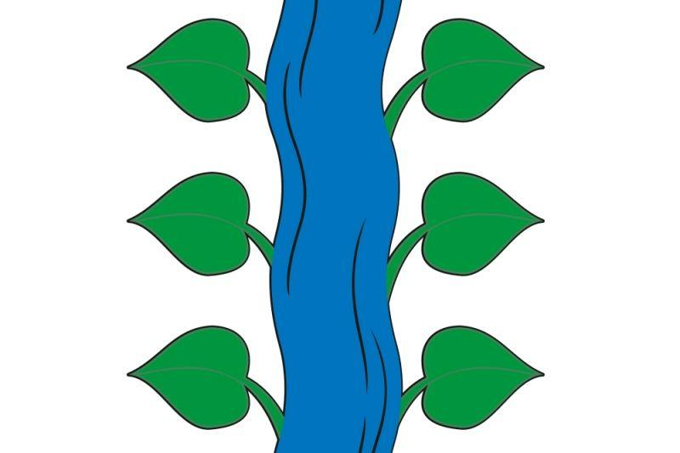
Герб Пыщуга

Slide 7
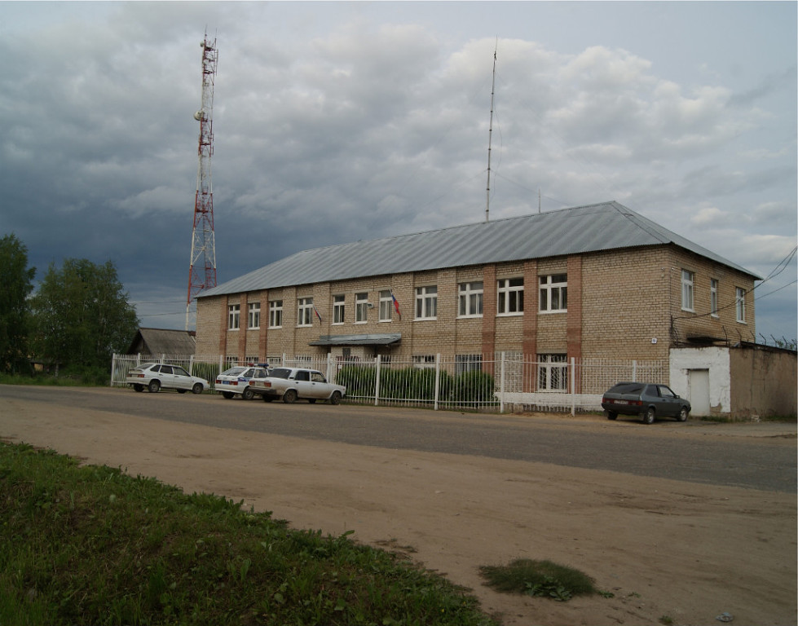
Пункт полиции

Slide 8
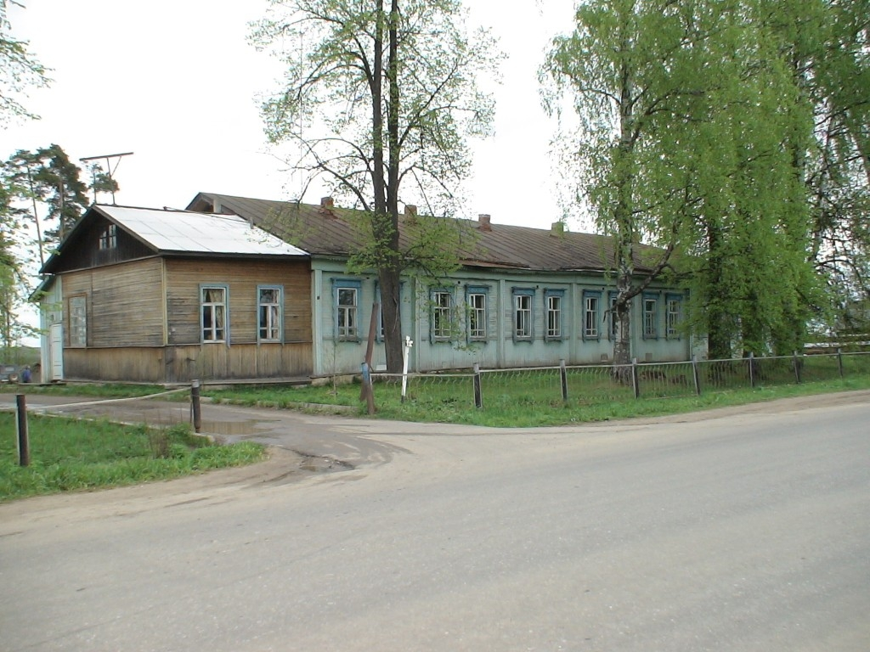
Больница

Slide 9
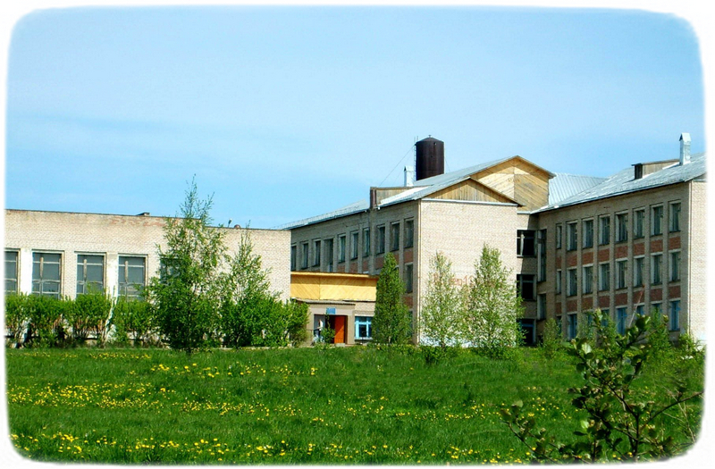
Пыщугская СОШ

Slide 10
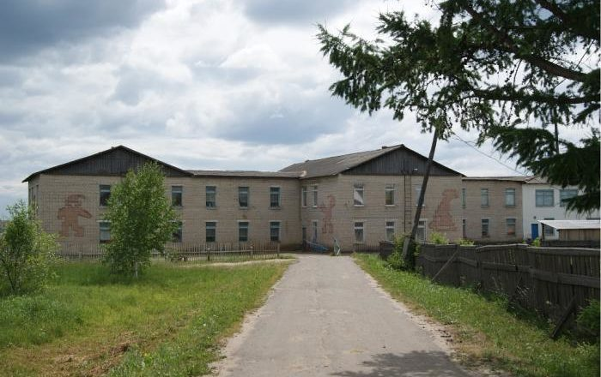
МДОУ детский сад «Солнышко»

Slide 11
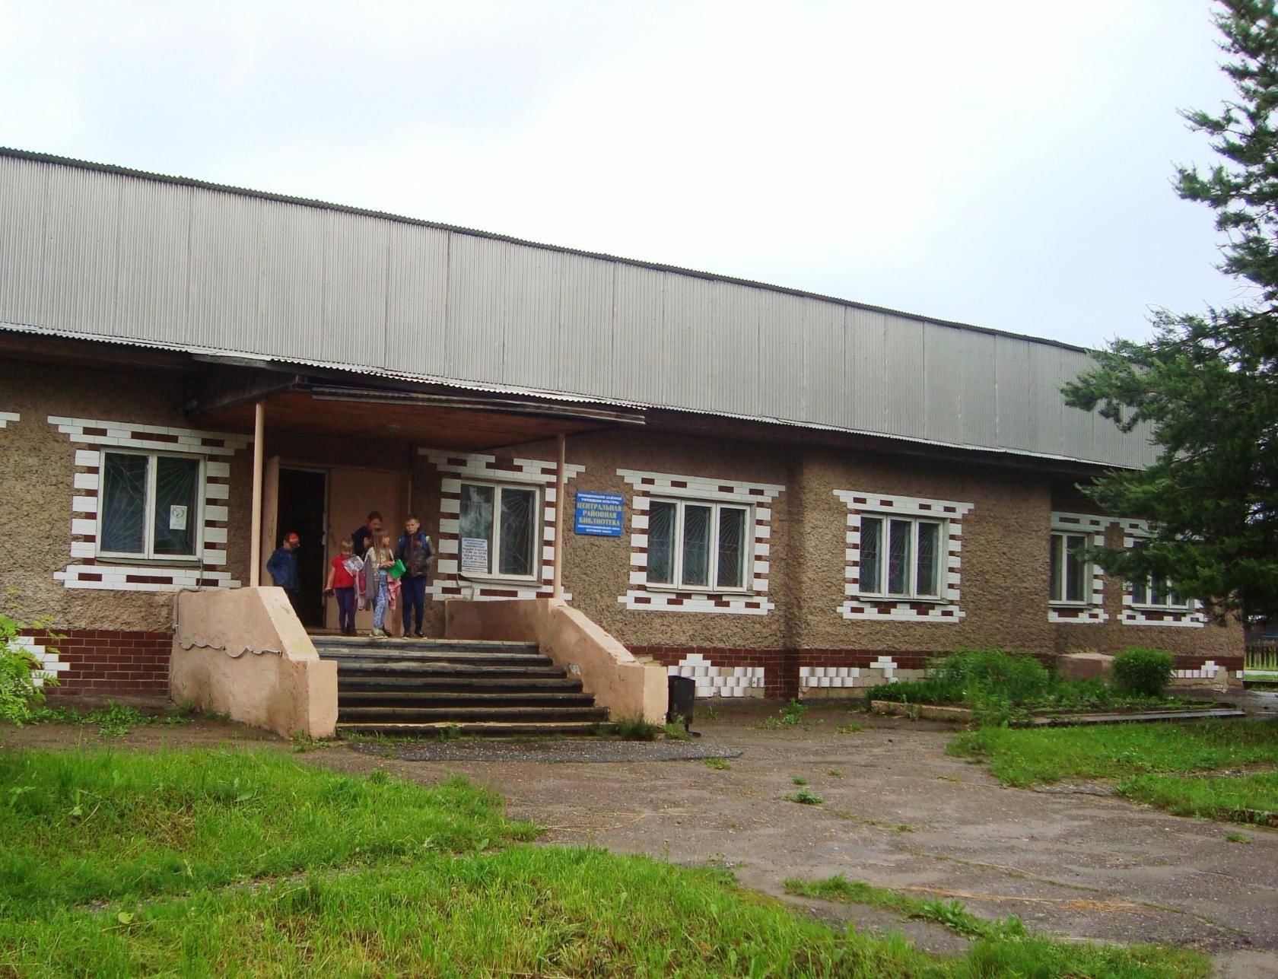
Библиотека

Slide 12
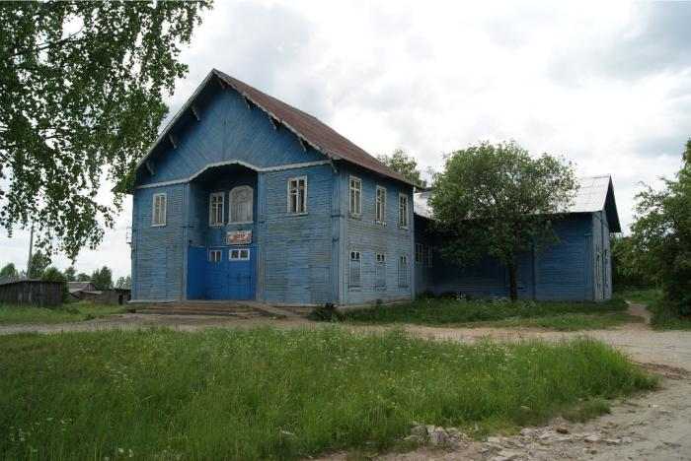
Центр культуры и досуга

Slide 13
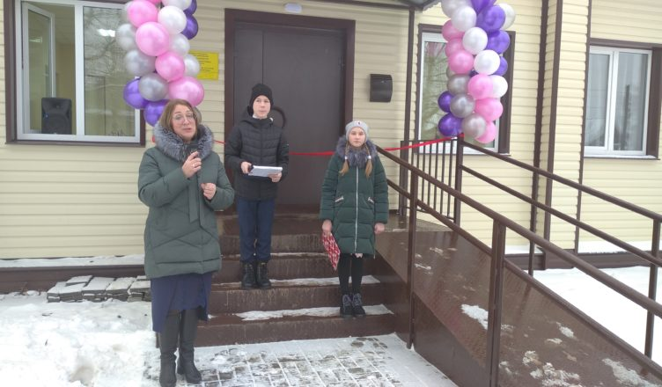
Детская школа искусств

Slide 14
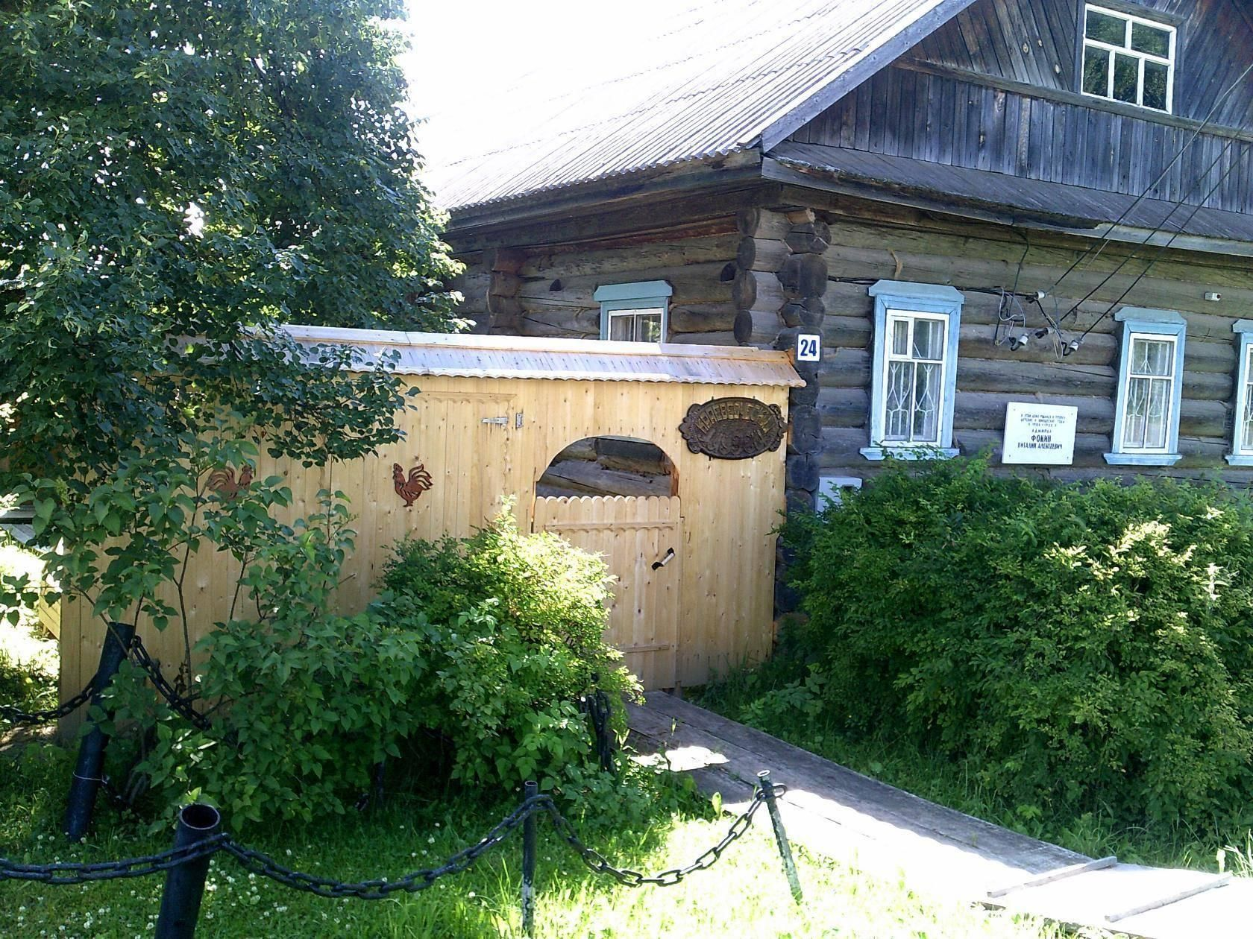
Краеведческий музей «Пыщуганье»

Slide 15
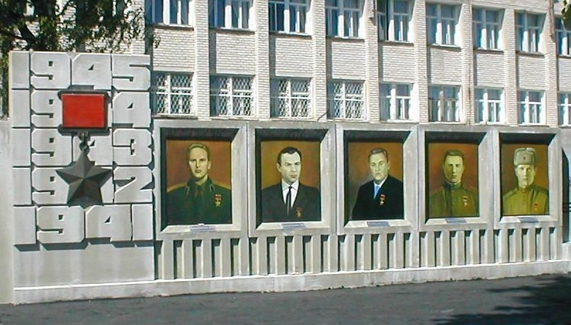
Аллея Героев

Slide 16
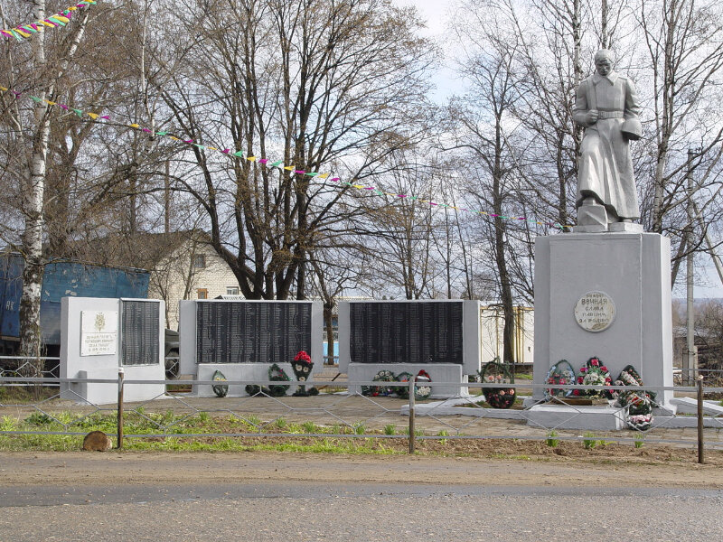
Памятник солдату

Slide 17
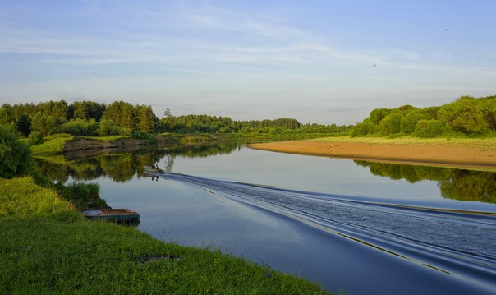
Река Ветлуга

Slide 18
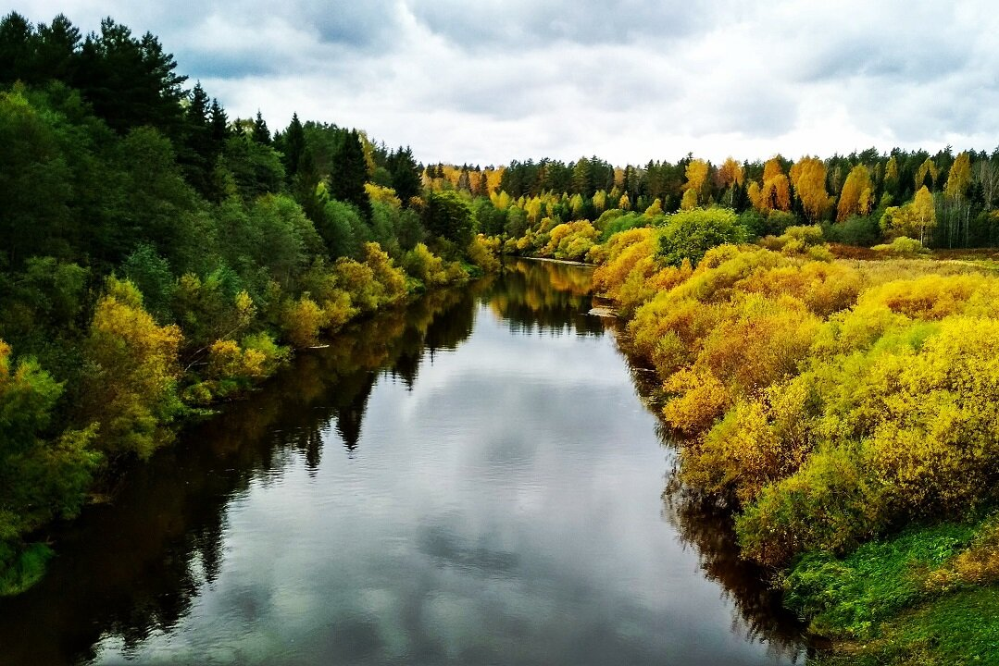
Река Пыщуг

Slide 19
Спасибо за внимание! Мое село зовется Пыщуг. Ведь «пысто» — липа, «юг» — страна. Пусть смысл иной названья ищут. Мне ближе — липовая сторона.

